Slide 1
Protocolo de accidentes personales
Capacitación Censo de Población y Vivienda
2024

Slide 2
Introducción
En esta presentación revisaremos los lineamientos que se deben seguir en caso de la ocurrencia de accidentes personales del equipo operativo del Proyecto Censo de Población y Vivienda 2024 durante el desempeño de sus tareas en terreno. Se explican e indican los procedimientos para hacer efectivo el seguro para el equipo operativo en terreno del Proyecto CPV 2024.

Slide 3
Contenidos
01.
Consideraciones iniciales
02.
¿Qué hacer cuando ocurre un accidente?
03.
¿Dónde y cómo acudir en caso de accidente?
04.
Cobertura
05.
Reembolso
06.
Preguntas
07.
Anexos

Slide 4
01.
Consideraciones iniciales

Slide 5

01
Consideraciones iniciales
Este protocolo se basa en los procedimientos formalizados por la Compañía de Seguros Southbridge, la cual está contratada para el desarrollo del CPV2024.

Slide 6
Cargos y sus responsabilidades en el protocolo
Cargo | Tarea
Equipos Regionales CPV | Conocer los procedimientos señalados en el presente documento. Asegurar el cumplimiento de los procedimientos señalados en el presente documento de forma oportuna y eficiente.
Coordinador(a) de Local Censal (CLC) | Conocer los procedimientos señalados en el presente documento. Entregar orientación al personal operativo que lo requiera dentro del Local Censal asignado.
Coordinador(a) de Grupo (CG) | Conocer los procedimientos señalados en el presente documento. Entregar orientación al personal operativo que lo requiera dentro del grupo asignado.
Censista | Conocer los procedimientos señalados en el presente documento. Gestionar procedimientos señalados en caso de accidente y/o reembolso durante el desempeño de sus tareas, de forma oportuna y eficiente.

Slide 7
02.
Qué hacer cuando ocurre un accidente?

Slide 8

Violencia al Personal Operativo:
Refiere a lesiones derivadas de violencia física tales como: castigos físicos, golpes, bofetadas, empujones, y cualquier otra conducta de agresión física, que cause, daño o sufrimiento físico; sexual o psicológico, tanto en el ámbito público como privado.

Slide 9
02.
¿Qué hacer cuando ocurre un accidente?
Paso a Paso frente a la violencia al personal operativo:
6. De proceder, dirigirse a la comisaria o cuartel de Carabineros de Chile, Fiscalía o Cuartel de Policía Investigaciones, para realizar la respectiva denuncia.
1. La persona afectada deberá retirarse del lugar, buscando un sector alejado de los incidentes.
4. Al momento de ser atendido, la persona afectada deberá presentar su credencial institucional de Censo, indicar su cédula de identidad y será atendida con la cobertura del seguro.
5. Para conocer el alcance y detalles de la cobertura del seguro, revisar desde el punto 3.2 (“¿Dónde y cómo acudir en caso de un accidente?”) del presente documento.
2. Debe contactar inmediatamente a su coordinador(a) directo para informar lo ocurrido.
3. Si la gravedad de las lesiones impide que se movilice por su cuenta, deberá solicitar una ambulancia.

Slide 10

Accidente con resultado de lesiones leves a Personal Operativo
Corresponde a, toda lesión que sufra el personal operativo a causa o con ocasión de su trabajo que no implique riesgo vital.

Slide 11
02.
¿Qué hacer cuando ocurre un accidente?
Paso a Paso:
1. La persona afectada debe dar aviso inmediato a su coordinador(a) directo(a) de la situación y entregar los antecedentes del accidente.
2. En el caso de NO necesitar asistencia médica inmediata, comunicar la situación al coordinador(a) directo sobre el accidente para evaluar y coordinar asistencia a servicio de salud.
Al momento de ser atendido, presentar su credencial institucional de Censo, indicar su cédula de identidad y será atendida con la cobertura del seguro.
3. En el caso de requerir asistencia médica inmediata efectuar lo que se expone en los siguientes puntos.
El traslado al centro de atención de salud debe ser mediante vehículo institucional o autogestionado previo aviso a su coordinador(a) directo(a), cuando la situación del accidente se lo permita, y acudir preferentemente a recintos de la Mutual de Seguridad (Anexo N°1).

Slide 12
02.
¿Qué hacer cuando ocurre un accidente?
Paso a Paso:
5. La persona afectada debe ser acompañada por el coordinador(a) directo(a) o por algún integrante del equipo operativo al centro de salud al que sea derivado. Siempre primará la seguridad del colaborador(a), por lo que, de requerir atención inmediata, la asistencia del coordinador(a) directo(a) u otro, podrá realizarse una vez ingresado el colaborador(a) al centro de salud.
4. Para conocer el alcance y detalles de la cobertura del seguro, revisar desde el punto 3.2 (“¿Dónde y cómo acudir en caso de un accidente?”) del presente documento.

Slide 13
Accidente con resultado de lesiones graves a Personal Operativo:
Refiere a toda lesión que sufra el personal operativo a causa o con ocasión de sus labores que puedan implicar riesgo vital.

Slide 14
02.
¿Qué hacer cuando ocurre un accidente?
Paso a Paso:
3. La persona afectada debe estar siempre acompañada ya sea por el coordinador(a) directo(a) o por algún integrante del equipo operativo.
1. El coordinador(a) directo(a) del afectado u otro personal operativo, en caso de ser requerido, deberá solicitar asistencia de ambulancia a los servicios de urgencias públicos (llamando al 131) o al fono rescate de la mutual (1407) o llamar a carabineros (al 133).
2. Si la persona afectada se encuentra acompañada, se le deben entregar primeros auxilios, en caso de así requerirlo, conforme a las instrucciones que entregue el personal de urgencias al momento de establecer el contacto telefónico.
4. Para conocer el alcance y detalles de la cobertura del seguro, revisar desde el punto 3.2 (“¿Dónde y cómo acudir en caso de un accidente?”) del presente documento.

Slide 15
Muerte personal operativo
La persona afectada muere en forma inmediata o como consecuencia directa de un accidente.

Slide 16
02.
¿Qué hacer cuando ocurre un accidente?
Paso a Paso:
4. Dependiendo de la situación de muerte (accidente, acción de terceros, causas naturales o acciones propias) seguir instrucciones de la autoridad contactada para seguir procedimientos normativos.
1. El/la testigo del hecho (que sea parte del equipo operativo) debe informar a su coordinador(a) directo(a) de la situación.
3. Una vez recopilado los antecedentes, debe llamar a Carabineros, ambulancia, PDI o a bomberos.
5. Para conocer el alcance y detalles de la cobertura del seguro, revisar desde el punto 2 (“¿Dónde y cómo acudir en caso de un accidente?”) del presente documento.
2. El Coordinador(a) directo(a) debe identificar el lugar, y recopilar antecedentes, confirmando la situación (evitar una información falsa).

Slide 17
03.
¿Dónde y cómo acudir en caso de un accidente?

Slide 18

¿Qué hacer en caso de que persona no esté afiliada a una Mutual?
La persona afectada para recibir atención médica debe dirigirse a la mutualidad a la cual se encuentra afiliada, en caso de no estarlo, deberá acudir preferentemente a recintos de la Mutual de Seguridad o a prestadores Imed.
De no ser posible, se puede atender en un servicio de libre elección, con la posibilidad de reembolsar los gastos con posterioridad.
Rescate mutual de seguridad: 1407

Slide 19
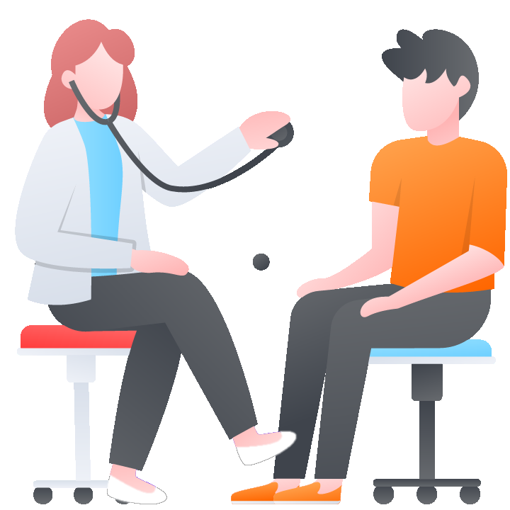



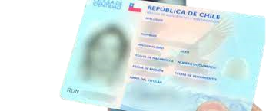
03.
¿Dónde y cómo acudir en caso de un accidente?
Al momento de la atención médica deberás presentar:
La credencial institucional
La Cédula de Identidad

Slide 20

03.
¿Dónde y cómo acudir en caso de un accidente?
Si por la gravedad del accidente o apremio de la situación, no se puede realizar el traslado en vehículo institucional:
La persona afectada podrá autogestionar su traslado (Taxi, Uber, otros) o solicitar la asistencia de una ambulancia, gasto que posteriormente podrá ser reembolsado.

Slide 21
03.
¿Dónde y cómo acudir en caso de un accidente?
Es importante que la ambulancia sea utilizada exclusivamente para accidentes graves que inmovilicen a la persona afectada y que requiera de una primera atención médica de emergencia durante el traslado al centro de atención de salud.
Para este efecto, se deja establecidos los fonos de contacto: ​
Fono AMBULANCIA: 131 ​
Fono RESCATE MUTUAL DE SEGURIDAD: 1407

Slide 22
04.
Cobertura

Slide 23


La Póliza del seguro de accidentes, considera las siguientes coberturas básicas:
Muerte accidental (700 UF).
Incapacidad total o permanente (700 UF).
Gastos médicos (100 UF).
Hospitalización (50 UF).
Gastos funerarios (50 UF).
Desmembramiento (700 UF).
Gastos de traslado (15 cupos por evento y por vigencia).

Slide 24

Adicionalmente, considera las siguientes coberturas:
Consulta psicológica/psiquiátrica (1 UF por sesión-15 en total) ante un trauma como resultado de un accidente cubierto.
Indemnización de gastos de rehabilitación (UF 50), como consecuencia de la ocurrencia de un accidente cubierto bajo las condiciones generales de la póliza.

Slide 25
05.
Reembolsos

Slide 26
Solicitud de reembolsos
Existen 3 métodos de atención médica:
      Convenio con Mutual de Seguridad: donde el asegurado puede acudir a recibir atención médica en cualquiera de los establecimientos en convenio con Mutual a lo largo del país.
      Convenio con IMED: el asegurado puede acudir a recibir atención médica en cualquiera de los establecimientos en convenio con Imed a lo largo del país vía lector de huella.
      Libre Elección: El asegurado puede acudir a cualquier institución de su conveniencia para recibir atención médica.

Slide 27
Para solicitar el reembolso por gastos médicos...
...la persona colaboradora deberá enviar un correo electrónico a la casilla: censo2024@sbins.cl, adjuntando lo siguiente:
Formulario de reembolso con la descripción del accidente (Anexo N°2).
Boletas de atención y bonos de atención de urgencia y/o consultas.
Boletas o recibos de gastos de traslado (si aplica).
Recetas médicas y boletas de compra de medicamentos.
Para gastos de traslado hacia centro médico y/o domicilio: factura o boleta de servicio, Dato de urgencia DAU.

Slide 28
05.
Reembolsos
En caso de consulta psicológica/psiquiátrica a causa del accidente cubierto: Boletas de atención y/o bonos de atención de consultas y Recetas médicas y boletas de compra de medicamentos.
En caso de robo o asalto: Parte policial de la denuncia realizada dentro de las 24 horas siguientes a ocurrido el hecho/ acreditación de especies sustraídas, por cualquier medio (parte policial, fiscalía o declaración jurada notarial).
Hospitalización a causa de accidente cubierto: Presentar certificado que acredite el período de hospitalización emitido por el establecimiento de salud.
Indemnización de gastos de rehabilitación a causa de accidente cubierto: Presentar un Informe médico, exámenes, radiografías y ficha clínica.
En caso de gastos funerarios por causa de accidente cubierto: Factura o boleta del servicio y Certificado de defunción.
En caso de muerte accidental: Presentar Certificado de Defunción.
Sin perjuicio de lo anterior, la compañía y/o liquidador del seguro podrá solicitar antecedentes adicionales cuando lo estime conveniente. Los montos máximos de cobertura se encuentran detallados en el anexo N°3.

Slide 29

Condiciones
La Cobertura de Reembolso de Gastos Médicos operará en Exceso de Isapre, Fonasa, Seguro Obligatorio o cualquier otro Sistema de Salud Previsional Público o Privado que cuente el colaborador(a).
En caso de no contar con sistema previsional de salud (Fonasa o Isapre), el personal operativo asegurado deberá enviar al correo electrónico: censo2024@sbins.cl una declaración jurada notarial a la compañía aseguradora. De esta forma, se reembolsará el 100% del gasto médico realizado en cualquier institución de salud, el cual no podrá ser superior al monto asegurado.

Slide 30

Condiciones
Si se cuenta con la información completa se le asignará un número de siniestro y plazo para la resolución del caso. Si esta es favorable, se le efectuará el reembolso.
Si, al recibir la atención médica, no se puede emitir el bono en línea, la persona afectada deberá acudir a Fonasa o a la Isapre a la que esté afiliada y gestionar el bono de la atención recibida. Cuando se cuente con ese documento, debe realizar el trámite de solicitud de reembolso.
Los asegurados que realicen gastos médicos por accidentes personales deben guardar las boletas o recibidos de éstos, como antecedente para solicitar el reembolso.

Slide 31

Plazos
El plazo máximo para declarar el siniestro o accidente a la aseguradora es de 180 días corridos, desde ocurrido el hecho.
En tanto que, la aseguradora tiene un plazo de 9 días hábiles, una vez recibida toda la documentación, para realizar el reembolso al asegurado.

Slide 32

Accidente de Trayecto
05.
Reembolsos
Para más información, descargar el Protocolo de Accidentes personales para el personal operativo en terreno, Proyecto Censo de Población y Vivienda 2024 en la Plataforma de Capacitación.

Slide 33
06.
Preguntas Frecuentes

Slide 34
PREGUNTAS FRECUENTES
P- ¿Para quién va dirigido el seguro?​
​
R: En este caso serán los cargos de terreno; Censistas y Coordinador de Grupo, luego Gestores Administrativos y Coordinadores de Local Censal. (En el orden que se indican hasta completar la cantidad contratada por seguro)​
​
P.- Contratación a contrata, ¿Es obligación que los trabajadores independientes con boletas de honorario coticen por cuenta propia?​
R : ¿Quiénes están obligados a cotizar? Aquellos trabajadores que emitan boletas de honorarios por un monto bruto anual igual o mayor a 5 o más Ingresos Mensuales Anuales, excepto quienes estén a 10 años de jubilar (50 años mujeres y 55 años hombres).​
*Link apoyo https://previsionsocial.gob.cl/ley-honorarios

Slide 35
P.- ¿Este seguro es el mismo de la cotización que se paga por obligatoriedad contra accidente del trabajo y enfermedades profesionales?
R: Este seguro que contrató CENSO con la aseguradora Southbridge, opera de forma complementaria al seguro social obligatorio de la ley 16.744, que cubre accidentes del trabajo y enfermedades profesionales.
Las prestaciones o coberturas de estos seguros no son iguales, ya que el seguro Southbridge tiene reembolsos de los gastos médicos que el trabajador realice al momento de una atención médica (Ver punto 4 y 5 de la presentación), y el seguro obligatorio de la ley 16.744 entrega prestaciones médicas, económicas y de rehabilitación en caso de accidente del trabajo.
PREGUNTAS FRECUENTES

Slide 36
P: Este seguro reemplaza al de mi cotización obligatoria cómo honorario. (Mutualidad)
R: No, es solo complementario.
P: Donde se entrega el formulario de reembolso.
R: Este documento lo deben manejar a nivel de local censal en físico o digital el cual debe ser entregado de forma fácil y rápida al censista en caso de requerirlo.
PREGUNTAS FRECUENTES

Slide 37
P: En caso de que el censista necesite trasladarse y a un centro asistencial y el lugar no hay movilización, (Uber, taxi, Cabify etc.) que se hace.
R: En los lugares donde no exista traslado de fácil acceso para el personal censista, este debe contar o se le debe asignar un vehículo institucional el cual deberá realizar el traslado para atención primaria o centro asistencial.
PREGUNTAS FRECUENTES

Slide 38
Preguntas y Comentarios

Slide 39
07.
ANEXOS

Slide 40
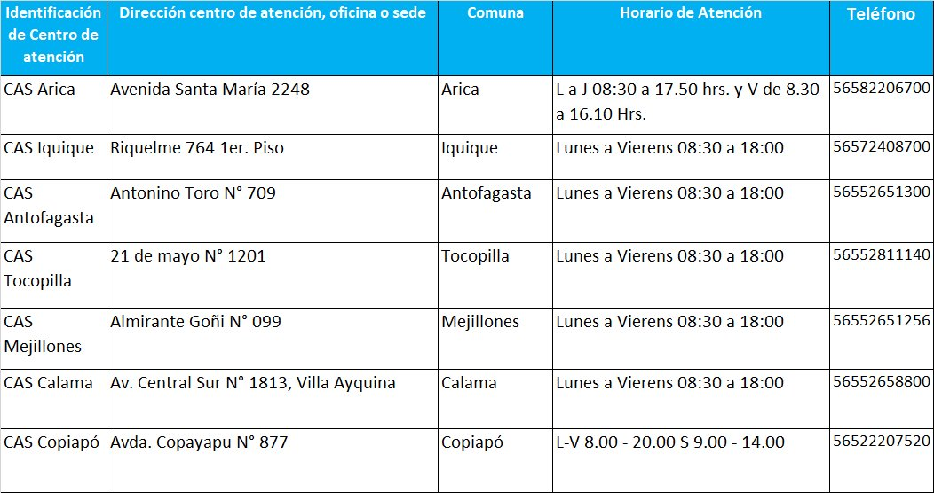
07.
Accidente de Trayecto
ANEXOS
MUTUAL DE SEGURIDAD DE LA CAMARA CHILENA DE LA CONTSTRUCCIÓN, LUGARES DE ATENCIÓN A NIVEL NACIONAL

Slide 41
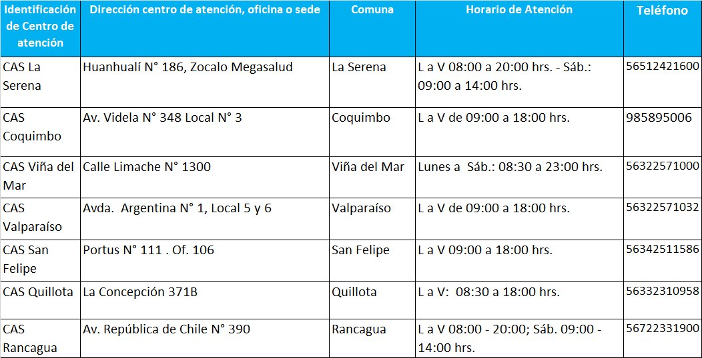
07.
Accidente de Trayecto
ANEXOS
MUTUAL DE SEGURIDAD DE LA CAMARA CHILENA DE LA CONTSTRUCCIÓN, LUGARES DE ATENCIÓN A NIVEL NACIONAL

Slide 42
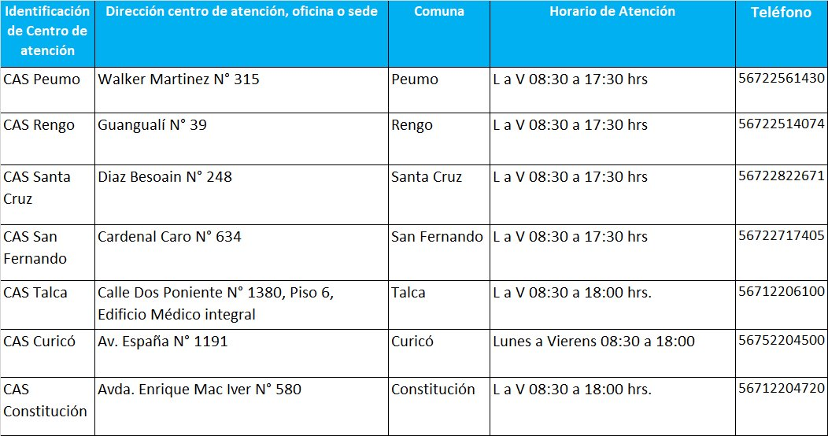
07.
Accidente de Trayecto
ANEXOS
MUTUAL DE SEGURIDAD DE LA CAMARA CHILENA DE LA CONTSTRUCCIÓN, LUGARES DE ATENCIÓN A NIVEL NACIONAL

Slide 43
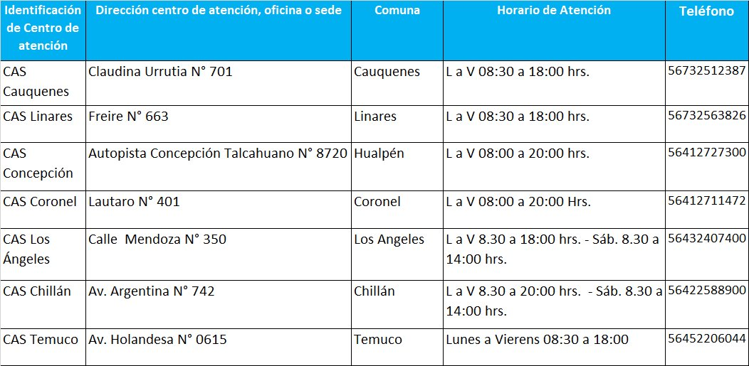
07.
Accidente de Trayecto
ANEXOS
MUTUAL DE SEGURIDAD DE LA CAMARA CHILENA DE LA CONTSTRUCCIÓN, LUGARES DE ATENCIÓN A NIVEL NACIONAL

Slide 44
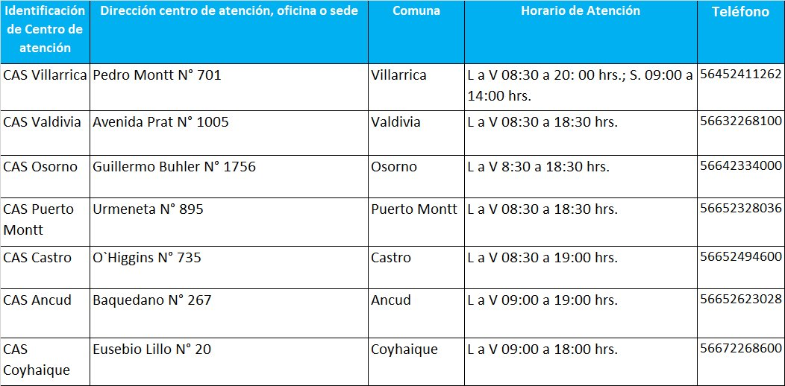
07.
Accidente de Trayecto
ANEXOS
MUTUAL DE SEGURIDAD DE LA CAMARA CHILENA DE LA CONTSTRUCCIÓN, LUGARES DE ATENCIÓN A NIVEL NACIONAL

Slide 45
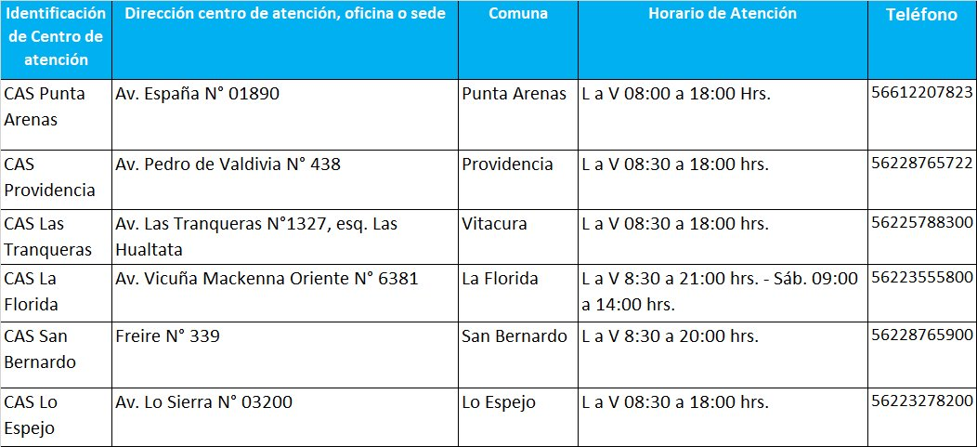
07.
Accidente de Trayecto
ANEXOS
MUTUAL DE SEGURIDAD DE LA CAMARA CHILENA DE LA CONTSTRUCCIÓN, LUGARES DE ATENCIÓN A NIVEL NACIONAL

Slide 46
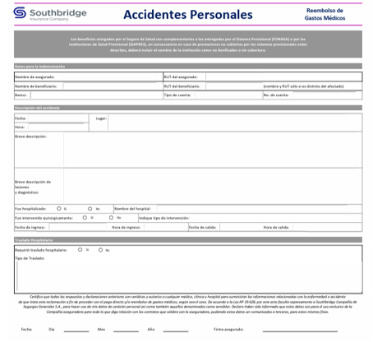
07.
Accidente de Trayecto
ANEXOS
2. FORMULARIO DE REEMBOLSO

